Slide 1
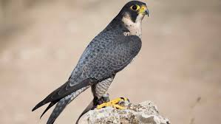
Sokol stěhovavý
Autor Michal Hájek

Slide 2
Obecné informace
Říše živočichové
Kmen strunatci
Podkmen obratlovci
Třída ptáci
Podtřída letci
Řád sokoli
Čeled‘ sokolovití
Rod sokol

Slide 3
Vzhled
Rozpětí křídel je 85-115cm
Délka těla je 35 až 50cm
Samci váží 500 až 750g
Samice váží 910 až 1500g

Slide 4
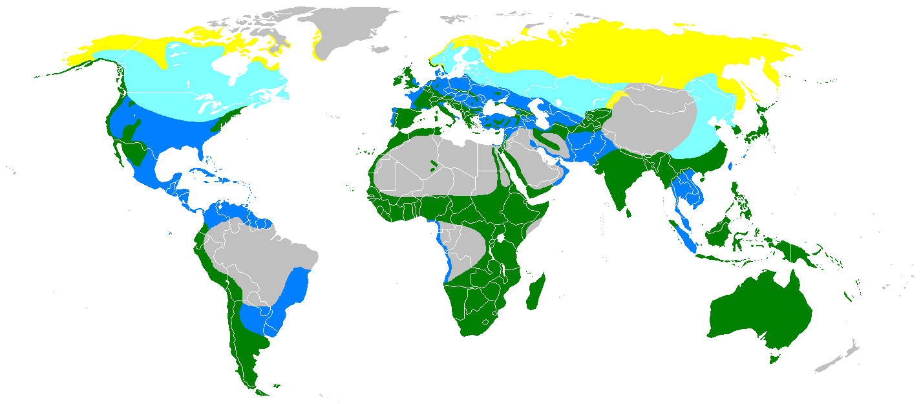
Výskyt
Největší výskyt má v Evropě a Asii
ale je i v Americe, Australii a Africe
Nevyskytuje se v Saudské Arábii, Novém Zélandu a severu Afriky

Slide 5
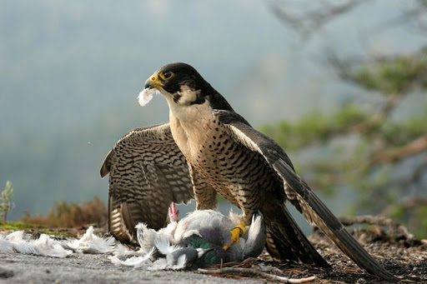
Potrava
Sokol Stěhovaví se živý:
Holubi, špačky
Koroptve, racky
Vlaštovky, havrany
Netopýry, králíky

Slide 6
Rozmnožovaní a mláďata

